Slide 1

第七章
图形变换
童立靖
北方工业大学计算机学院tong_lijing@163.com

Slide 2
二维观察 2D Viewing

Slide 3
图形变换
7.4 二维观察
7.4.1 二维观察流程
7.4.2 窗口到视区的变换
7.4.3 OpenGL二维图形变换及其实例
7.4.4 二维直线裁剪算法及其实现
7.4.5 其他二维图形裁剪算法介绍

Slide 4

二维观察流程

Slide 5
坐标系
建模坐标系
世界坐标系
观察坐标系
规格化坐标系
设备坐标系

Slide 6
图形变换
7.4 二维观察
7.4.1 二维观察流程
7.4.2 窗口到视区的变换
7.4.3 OpenGL二维图形变换及其实例
7.4.4 二维直线裁剪算法及其实现
7.4.5 其他二维图形裁剪算法介绍

Slide 7
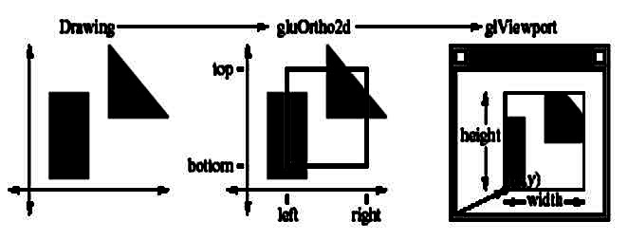
裁剪窗口与视区 Clipping Window & Viewport

Slide 8
窗口与视区示意图

Slide 9
边与坐标轴不平行的窗口及其视区

Slide 10
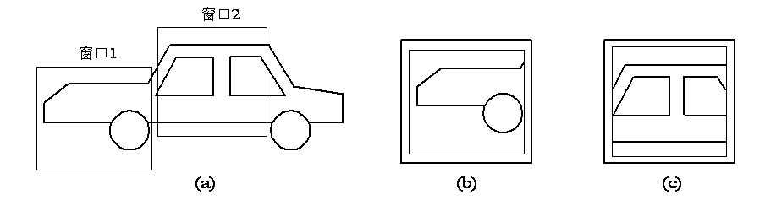
开窗变换

Slide 11
窗口与视区
窗口与视区的形状相似, 即二者的长与宽之比相同, 变换后在视区产生均匀缩小或均匀放大的图形。
窗口与视区的形状不相似, 即二者的长与宽之比不相等, 变换后在视区产生畸变的图形。 图形将沿水平及垂直方向以不同比例发生变化——畸变。
窗口斜置, 即窗口绕坐标原点旋转一个角度, 变换后视区的图形也相应地旋转一个角度。

Slide 12
窗口与视区形状相似

Slide 13
窗口与视区形状不相似

Slide 14
窗口斜置

Slide 15
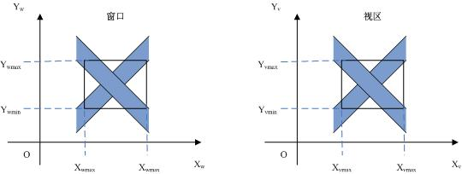
窗口到视区的变换
Transformation from clipping window to viewport

Slide 16
窗口到视区的变换

Slide 17
窗口到视区的变换
若令： 则：
窗口到视区的变换是比例变换和平移变换的复合变换

Slide 18
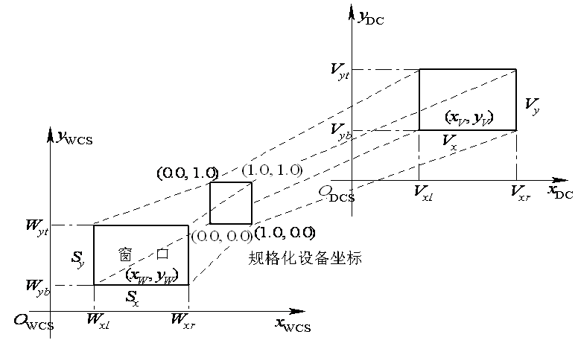
窗口到规范化设备坐标系转换
Notes:
剪裁是应该是-1~+1
这里是为了统一设备情况，不同点。

Slide 19
窗口到规范化设备坐标系转换

Slide 20
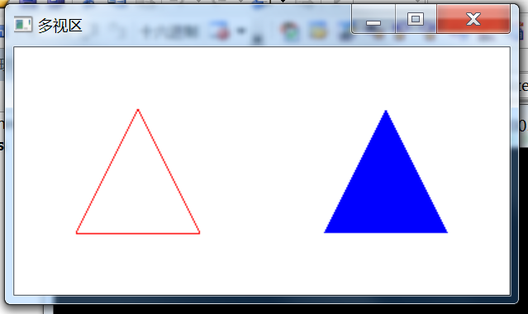
演示
7-115-三角形双视区

Slide 21
图形变换
7.4 二维观察
7.4.1 二维观察流程
7.4.2 窗口到视区的变换
7.4.3 OpenGL二维图形变换及其实例
7.4.4 二维直线裁剪算法及其实现
7.4.5 其他二维图形裁剪算法介绍

Slide 22
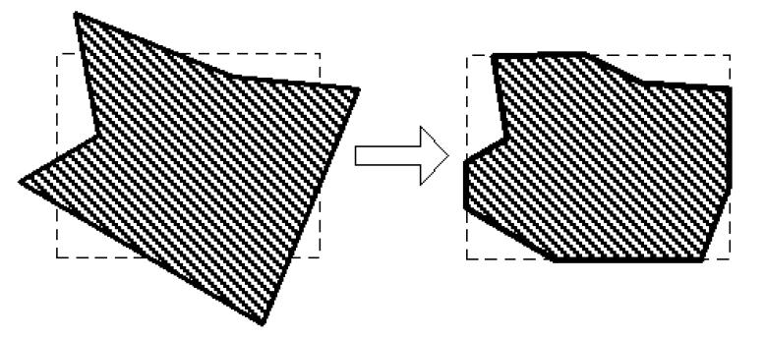
二维裁剪 2D Clipping

Slide 23
二维裁剪 2D Clipping
裁剪窗口Clip Window: 物体被裁剪的区域.
裁剪算法Clipping Algorithm: 用于确定物体哪部分位于裁剪窗口内，哪部分位于裁剪窗口外.
下面讨论裁剪窗口为与坐标轴平行的矩形

Slide 24
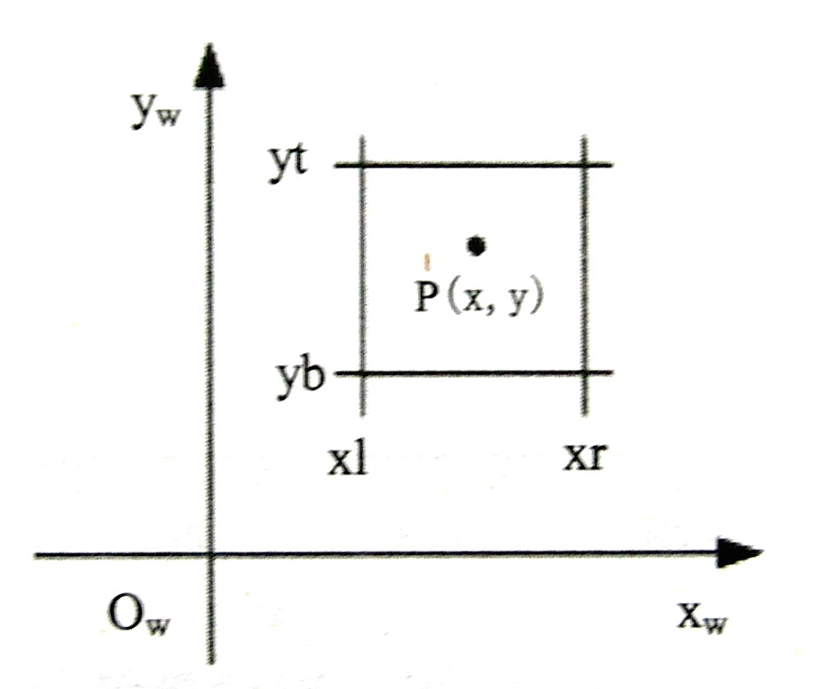
点的裁剪
xl <= x <= xr
yb <= y <= yt

Slide 25
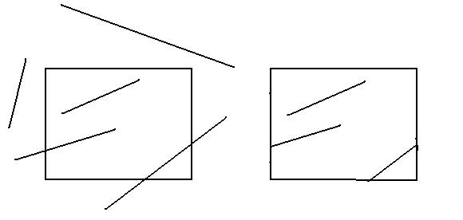
线段的裁剪结果

Slide 26
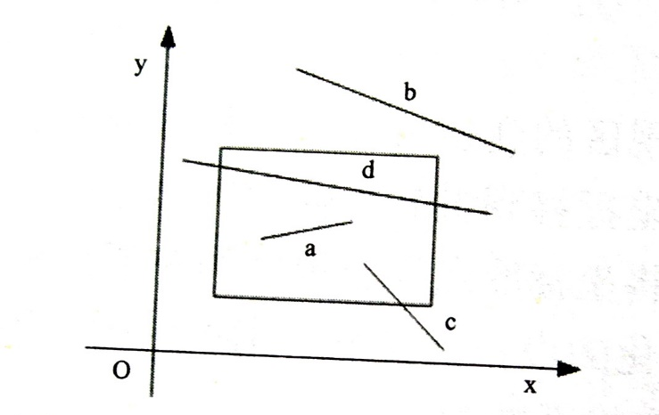
线段裁剪的四种情况
直线段两个端点完全位于窗口之外
直线段两个端点完全位于窗口之内
直线段与窗口的一条边相交，一个端点位于窗口之内，一个端点位于窗口之外
直线段贯穿，直线段的两个端点都位于窗口之外，中间一段位于窗口之内

Slide 27
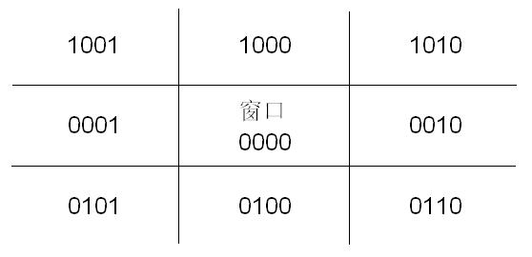
编码裁剪法Cohen-Sutherland算法
每个线段端点都被赋一个4位编码，称为区域码.
区域码中的每一位表明该端点相对于剪裁窗口的相对位置（上下右左）.

Slide 28
编码裁剪法编码判断规则
线段两端点编码均为0000，则该线段完全位于窗口内，完全可见。
线段两端点编码在相同的bit位同为1，表明该线段完全位于窗外，完全不可见。
端点编码的逻辑“与”操作可用于测试线段是否被完全裁剪.如果结果<>0,则线段完全位于窗口之外.

Slide 29
编码裁剪法编码判断规则
如果线段不是完全位于窗内或窗外，则可通过与窗口的边界求交来检测线段的裁剪性。
裁剪过程：窗口外端点到窗口边界的交点需要被裁剪。
假定窗口边界的处理次序：左、右、下、上。

Slide 30
编码裁剪法编程思路
已知线段两端点p1,p2及剪裁窗口边界winMin和winMax;
循环依次判断线段与剪裁窗口交点的区域可见性，可见就画，不可见不画，直到所有区域判断完毕;

Slide 31
编码裁剪法编程步骤
首先求线段2端点p1,p2的编码code1,code2;
如果线段完全在剪裁窗口内，画线退出
如果线段完全在剪裁窗口外，退出
如果p1在窗口内，则交换2个点及其编码(始终使p2在窗口内)
计算线段的斜率
求p1p2是否与剪裁窗口的4条边相交
如果相交，则用交点替换p1点返回步骤1，继续判断

Slide 32
编码裁剪法编程函数
求端点编码函数encode(p, winMin, winMax);
交换点函数swapPts(p1, p2);
交换编码函数swapCodes(code1,code2)；
点是否在剪裁窗口内函数inside(code);
线段是否完全在剪裁窗口内函数accept(code1,code2);返回布尔值
线段是否完全在剪裁窗口外函数reject(code1,code2);返回布尔值

Slide 33
图形变换
7.4 二维观察
7.4.1 二维观察流程
7.4.2 窗口到视区的变换
7.4.3 OpenGL二维图形变换及其实例
7.4.4 二维直线裁剪算法及其实现
7.4.5 其他二维图形裁剪算法介绍

Slide 34
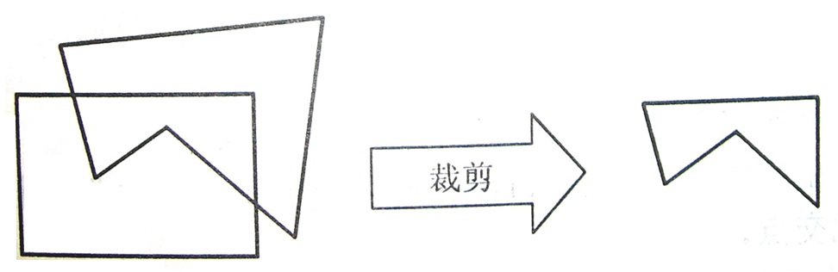
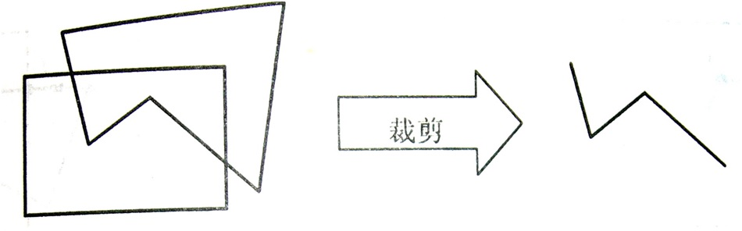
多边形裁剪 Polygon Clipping
线段裁剪法
被剪裁的多边形边界将显示为一系列不连接的线段。
多边形裁剪算法
我们要求算法能产生封闭区域。多边形裁剪后的输出结果应是一个或多个裁剪后的填充区边界的封闭多边形。

Slide 35
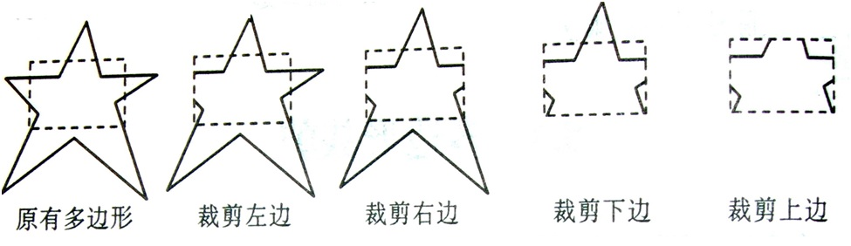
Sutherland- Hodgeman多边形裁剪算法 Sutherland- Hodgeman Polygon Clipping
已知多边形未裁剪前的顶点集合序列。首先用裁剪窗口左边界进行裁减，从而产生一个新的顶点集合序列。
继续用右边界、底边界、顶边界进行裁减，逐次产生新的顶点集合序列。
保持填充区作为一个整体。
Notes:
hodgepodge [hodge·podge || 'hɑdʒpɑdʒ /'hɒdʒpɒdʒ]
n. 混煮, 混淆, 杂菜

Slide 36
曲线的裁剪 Curve Clipping
曲线的裁剪比较复杂，可借助曲线的外接矩形来进行判断
If 外接矩形完全位于裁剪窗口内，曲线可见
If 外接矩形完全位于裁剪窗口外，曲线不可见
反之，需要求交进一步处理。

Slide 37
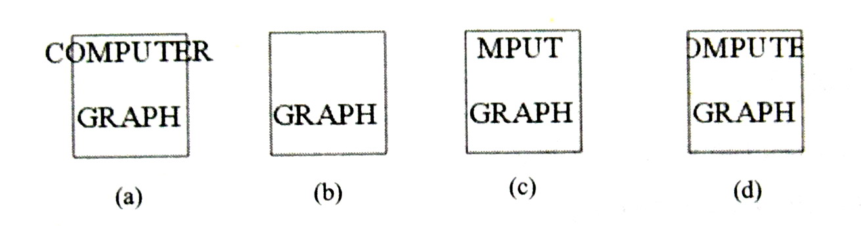
文字的裁剪 Text Clipping
a)原文字 b)文字串裁剪 c)字符裁剪 d)矢量裁剪

Slide 38
图形变换
7.4 二维观察
7.4.1 二维观察流程
7.4.2 窗口到视区的变换
7.4.3 OpenGL二维图形变换及其实例
7.4.4 二维直线裁剪算法及其实现
7.4.5 其他二维图形裁剪算法介绍

Slide 39
总结 Summary
二维观察流程
窗口与视区的比较，窗口到视区的变换
剪裁
点的裁剪
线段的裁剪
编码裁剪法思路及编程
多边形的裁剪
文字的裁剪

Slide 40
第七章
图形变换
童立靖
北方工业大学计算机学院tong_lijing@163.com

